Slide 1
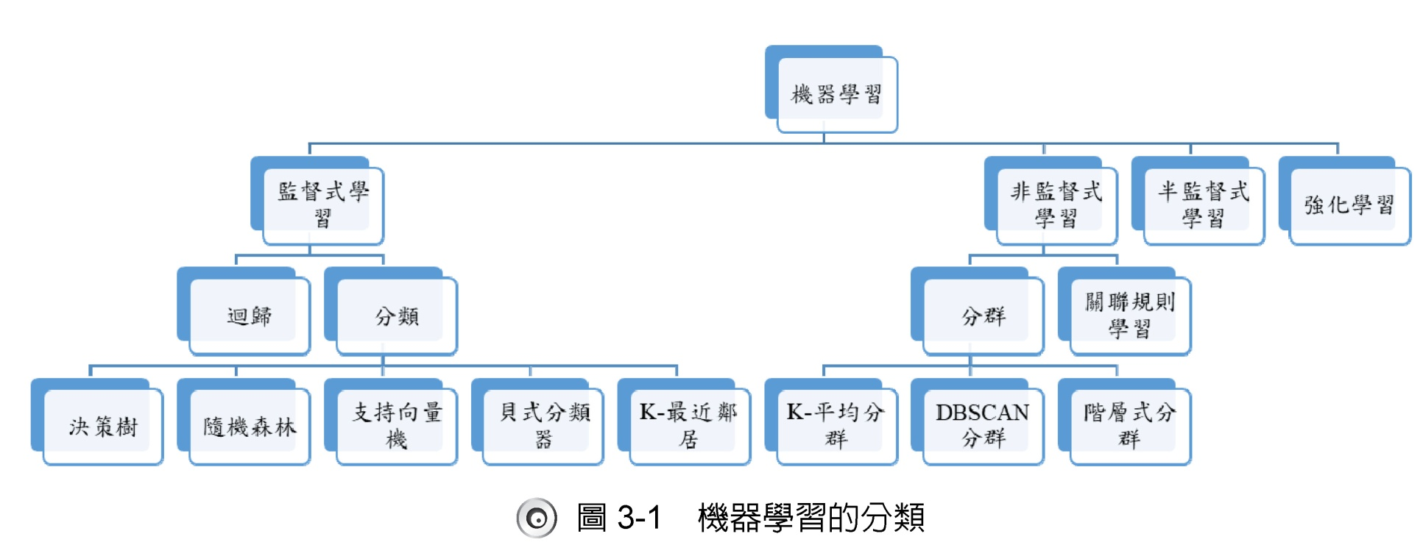
機器學習的方法

Slide 2

支援向量機 Support Vector Machine

Slide 3

將不同顏色的球分開 I
假如要你用一個棍子將這兩顆不同顏色的球分開

Slide 4
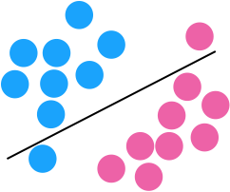
當新的球進來
你發現原先棍子擺放位子很容易造成未來產生的球的分類錯誤
因此你發現應該要將棍子調整成這樣才能夠在更準確分類在未來產生的球（這就是SVM最主要的核心概念）

Slide 5

將不同顏色的球分開 II
更難的問題，要如何正確分類以下的球
https://www.youtube.com/watch?v=3liCbRZPrZA&ab_channel=udiprod

Slide 6
SVM做什麼
支持向量機(SVM: Support Vector Machine)是一種可用來做分類的方法。
給予一群已經分類好的資料，SVM可以經由訓練(Training)獲得一組模型。之後若有新資料，支持向量機可以利用先前訓練好的模型去預測(Predict)這筆新資料所屬的類別。
因為支持向量機在建立模型時，必須要先有已經分類好的資料作為訓練用，所以支持向量機是監督式學習(Supervised Learning)的方法之一。

Slide 7
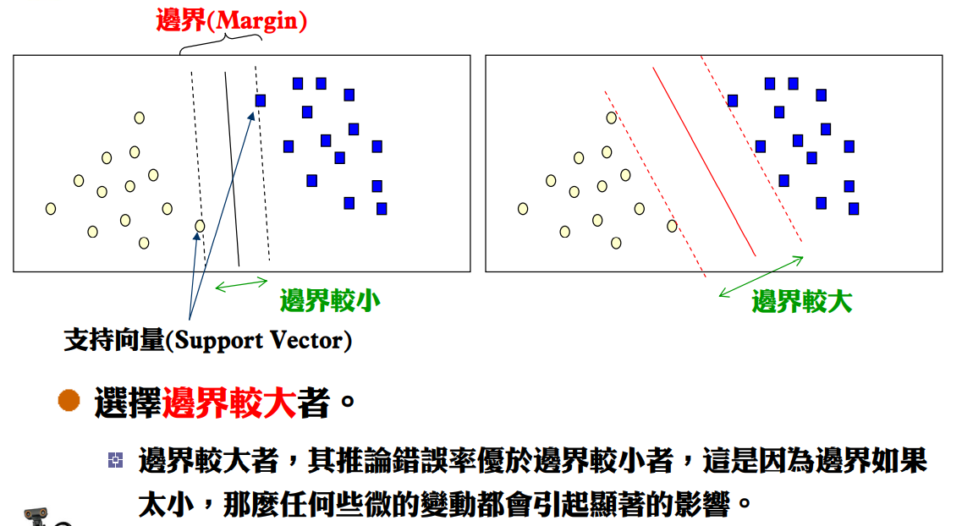
SVM的選擇
試找出一個超平面(Hyperplane)將以下分屬兩個不同類別的資料加以分割。

Slide 8

sklearn.svm.SVC
https://scikit-learn.org/stable/modules/generated/sklearn.svm.SVC.html#sklearn.svm.SVC

Slide 9
實作1：IRIS
貼碼時注意：
左“、右 “ 符號
指令縮排位置
from sklearn import svm
………………………………….
X_train,X_test,y_train,y_test=train_test_split(X, y, stratify=y, random_state=42)
svm = svm.SVC(kernel = 'linear', random_state = 42)
……………………………………………..
# What kind of iris has 3cm x 5cm sepal and 4cm x 2cm petal?
X_new = [[3, 5, 4, 2]]
prediction = svm.predict(X_new)
print(iris.target_names[prediction])

Slide 10

sklearn.svm.SVC
https://scikit-learn.org/stable/modules/generated/sklearn.svm.SVC.html
C, The regularization parameter (lambda) serves as a degree of importance that is given to miss-classifications.

Slide 11
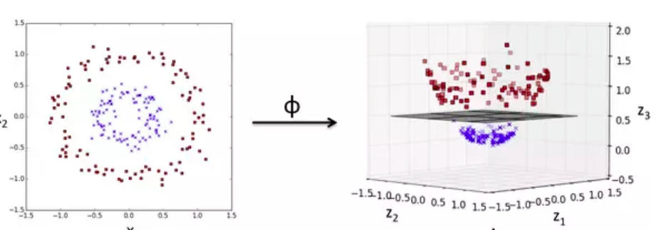
Kernel
Kernel 的角色就是希望當不同類別的資料在原始空間中無法被線性分類器區隔開來時，經由非線性投影後的資料能在更高維度的空間中可以更區隔開。
Polynomial kernel function
RBF kernel function：Radial Base Kernel function

Slide 12
實作2：IRIS 不同kernal比較
………….
X_train,X_test,y_train,y_test=train_test_split(X, y, stratify=y, random_state=42)
models = (svm.SVC(kernel='linear'),
svm.SVC(kernel='rbf', gamma=0.7),
svm.SVC(kernel='poly', degree=3, gamma='auto'))
for clf in models:
models = clf.fit(X_train, y_train)
y_pred = models.predict(X_test)
#查看各项得分
print("y_pred",y_pred)
print("y_test",y_test)
print("score on train set", models.score(X_train, y_train))
print("score on test set", models.score(X_test, y_test))
print("accuracy score", accuracy_score(y_test, y_pred))
# 可加上 confusion matrix & report
# What kind of iris has 3cm x 5cm sepal and 4cm x 2cm petal?
X_new = [[3, 5, 4, 2]]
prediction = models.predict(X_new)
print(iris.target_names[prediction])

Slide 13
實作3：WINE
from sklearn.datasets import load_wine
………………………
svm = svm.SVC(kernel = 'linear', random_state = 0)
#svm = svm.SVC(kernel = 'rbf', random_state = 0)
#svm = svm.SVC(kernel='poly', degree=3, gamma='auto’)
……………………………
X_new = [[13.2,2.77,2.51,18.5,96.6,1.04,2.55,0.57,1.47,6.2,1.05,3.33,820]]
y_new = svm.predict(X_new)
print(wineData.target_names[y_new])

